Slide 1
Rövid bemutató a versemhez

Slide 2
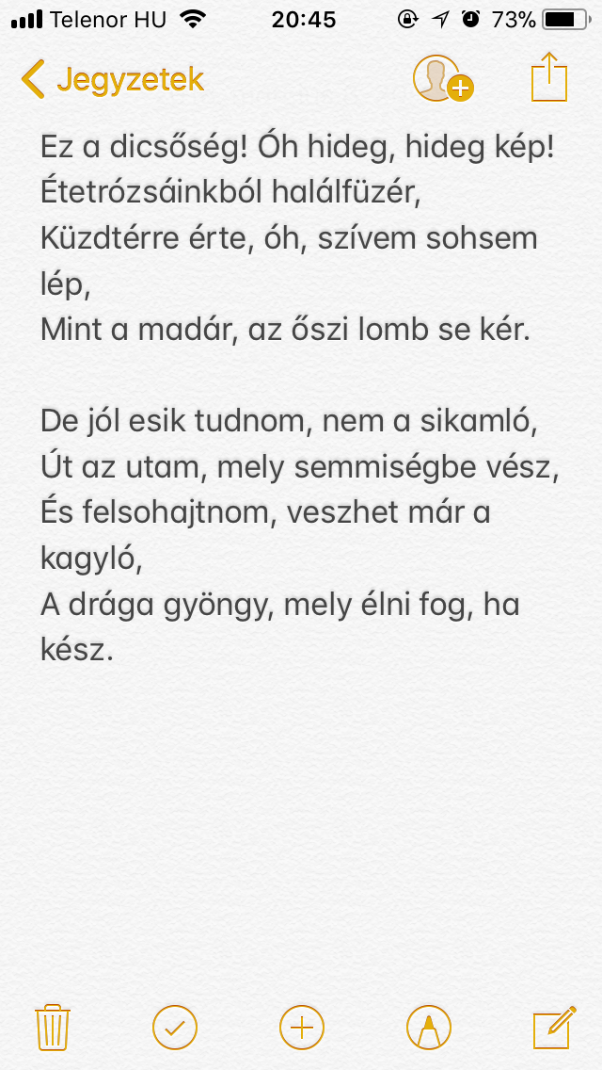
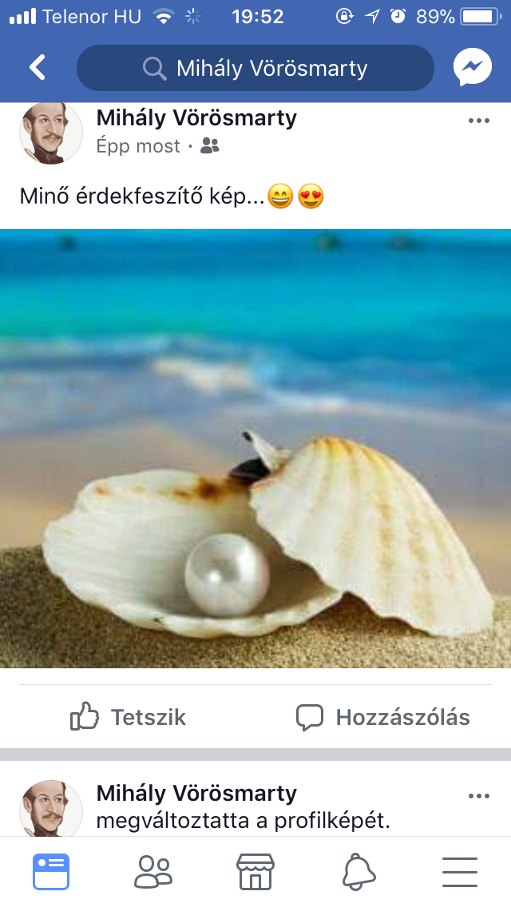

Slide 3
Döntésképtelen vagyok…
Szerinted így:
Vagy így?
S ha nem lesz már, ki vélem sírt s örűle, Ha nem lesz már többé kit érdekel: Vajjon, hol e dalt ily módon verselje, Min ment keresztűl a költő ember;
S ha nem lesz már, ki vélem sírt s örűle, Ha nem lesz már többé kit érdekel: Vajjon, hol e dalt ily módon elzengje, Min ment keresztűl a költő kebel;

Slide 4
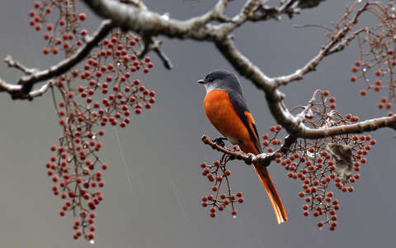
Elzengte akaratlan mint madárka, Kit nem kérdünk, ha dall, mit éreze, Nem kérdik, az ősz búcsúzó avarja Miért halvány, piros vagy fekete.
Ezt a képet tudtam kötni ehhez az érzelemhez. Mi a véleményed?

Slide 5
Leginkább a természethez tudtam kötni érzelmeimet. Nem gondolod, hogy túlzás enni költői képet belevinnem?
Válaszodat előre is köszönöm!
Imre

